Slide 1
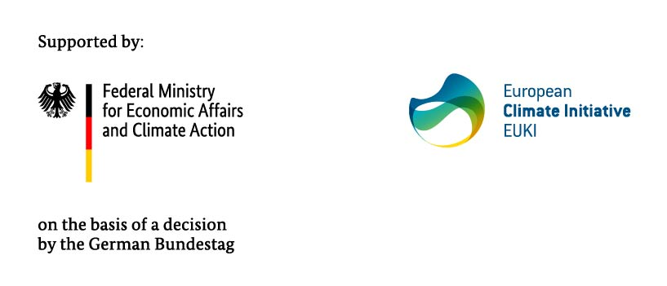
Põllumees turvasmuldade hoidjana. Mida toovad erinevad poliitikad?
Aleksei Lotman
ELF

Slide 2
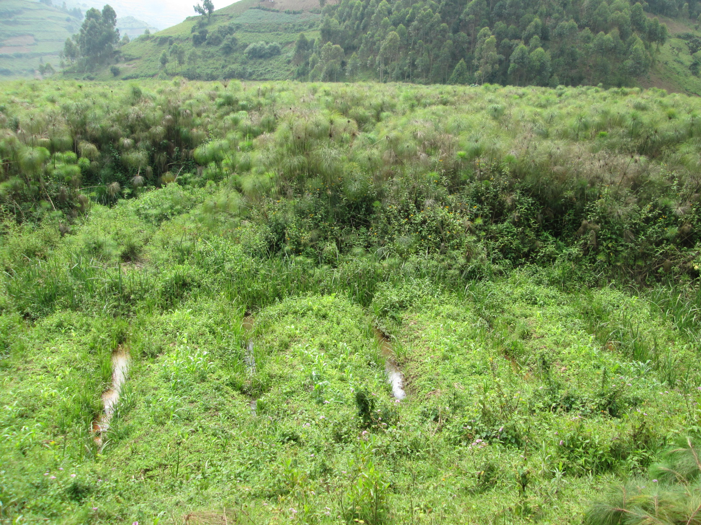
Põllumamajandusel on märjad juured
Mesopotaamia
Niiluse delta ja lamm
Hiina suure jõed
Indus ja Ganges
Uus-Guinea mäestikusood
Saheli ja Sahaara oaasid
Kesk- ja Lõuna-Ameerika soised metsad
Oaasid ja lammid rändkarjakasvatajate elus

Slide 3
Enne turvasmulla juurde minekut: miks põllumajandus looduskaitsjaid/keskkonnakaitsjaid huvitab?
● Sellega on seotud olulised loodusväärtused
● Sellega on seotud ka mitmed keskkonnaprobleemid
● Eks me kõik tahame süüa - toit ei teki poes

Slide 4
Kas ökoloogiline jätkusuutlikkus halvendab toidujulgeolekut?
• Säästlik põllumajandus
– saastab võimalikult vähe keskkonda
– kasutab elurikkust säästvalt
• Toidujulgeolek on tagatud, kui sõltume vähem kaugelt pärit sisenditest nagu väetis, kütus, sööt ja seeme
– Ka ekspordisõltuvus võib olla julgeolekurisk
• Toidujulgeolek ja keskkonnahoid ei ole vastuolus

Slide 5
Kõrge loodusväärtusega põllumajandusmaa
Pärandkooslused
Mosaiiksed põllumajandusmaastikud
Liikide elupaigad
Eriti suur on nende tähtsus Euroopa looduskaitses
Tegelik põllumajanduspoliitika mõju on vastuoluline
Seotud ka põllumajandusmaal olevate märgalade/turvasmuldadega

Slide 6
Pärandkooslused
Pärandkooslused ehk poollooduslikud kooslused - KLV põllumajandusmaa olulisim osa
Kujunenud pikaajalise karjatamise ja/või niitmise ning osalt võsavõtmise jm taolise tegevuse tulemusel (mitte künni-külvi teel)
Inimmõju lõppedes kasvavad kinni, muutudes võsaks või roostikuks vmt
Olulised elupaigad paljudele sh. ka ohustatud liikidele
Paljud pärandkooslused on märgalad, sh. ka turbamaad

Slide 7
Pärandkooslused EL looduskaitses - loodusdirektiivi lisa I
Rannaniidud
Loopealsed
Aruniidud
Luhad
Puisniidud
Puiskarjamaad
Sooniidud ja rohusood
Nõmmed

Slide 8
Loodusdirektiiv (1992) ja linnudirektiiv (1979/2009)
Otseselt turvasmuldade kaitsega ei tegele
Kaitsevad mitmeid märgalaelupaiku (loodusdirektiivi lisa I) ja märgaladega seotud liikide elupaiku (loodusdirektiivi lisa II ja linnudirektiivi lisa I)
Nende elupaikade kaitseks tuleb moodustada Natura 2000 alade võrgustik
N2000 aladel olevaid elupaiku tuleb kaitsta ka väljast tuleva mõju vastu
Väljaspool N2000 alasid on kaitse üsna olematu, aga samas on riikidel vastutus elupaikade hea seisundi säilitamise eest

Slide 9
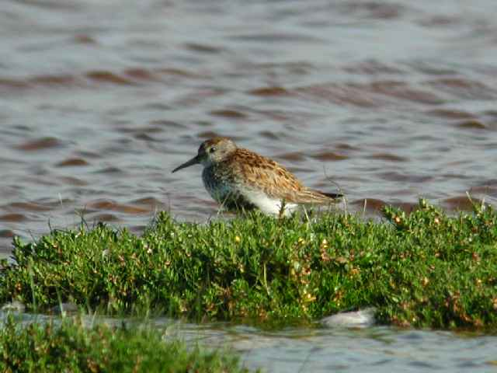
Märgalad ja veel ääres karjatamine
Vajalik pool-looduslikele märgalaelupaikadele (rannaniidud, luhad) ja nende liikidele (rüdi, vigle jt)
Toetatakse N2000 aladel ÜPP strateegiakava vahenditest

Slide 10
Mis ohustab märgi pärandniite?
Põllumajanduse intensiivistamine, sh. kuivendus
Põllumajanduse lakkamine, karjas käivate loomade arvu vähenemine
“Arendus”
Saastamine ja kliimamuutus

Slide 11
Põllumajanduse ja märgalade/turbamaade kaitse konfliktid laiemalt
Kuivendus, sh.
Sooheinamaade muutmine drenaažiga uudismaadeks
Poldrid
Väikemärgalade kadu põllumajandusmaastikus
Turbakaevandamine
Saastamine
Võõrliigid
Soo(metsa)de raadamine

Slide 12
Põllumajandus kuivendatud turvasmuldadel
Kuivendatud turvasmullad mineraliseeruvad, eriti haritava maa korral
Täna nende maade haritavana kasutamine tihti ka ebamajanduslik
Rohumaana kasutus mõistlikum, kuigi siingi on murekohti
Püsirohumaadeks muutmist toetab ka ÜPP strateegiakava
Mõistlik oleks ka vee taseme tõstmine, mis pidurdaks turba mineraliseerimist
ÜPP strateegiakavas selget toetust pole (v.a. investeeringud)

Slide 13
ÜPP
EL vanim poliitika (või vähemalt üks vanemaid)
Algselt keskkonnaaspekt puudus ja turvasmuldade säilitamine ei olnud päevakorral
Järjestikused reformid on ajapikku toonud fookusesse ka keskkonna, sh. turvasmullad
Praegu kehtiva ÜPP õigusaamistiku osaks on keskkond tingimuslikkuse, ökokavade ja keskkonnameetme kaudu, vähemal määral ka investeeringute teel
Samas kahtlus, et mõned meetmed jätkuvalt soodustavad turvasmulla hävingut

Slide 14
ÜPP üldeesmärk II: Edendada keskkonnahoidu ja kliimameetmeid ning panustada Euroopa Liidu keskkonna- ja kliimaeesmärkidesse
Panustada kliimamuutuste leevendamisse ja nendega kohanemisse ning säästvasse energiasse
Edendada säästvat arengut ja selliste loodusvarade tõhusat majandamist nagu vesi, muld ja õhk
Panustada elurikkuse kaitsesse, edendada ökosüsteemi teenuseid ning säilitada elupaiku ja maastikke

Slide 15
Tingimuslikkus strateegiakavas turvasmuldade kaitsel
HPK 2. Märg- ja turbaalade kaitse
Strateegiakava muudatuses plaanitakse nõuet nõrgendada
HPK 9. Keskkonnatundlike püsirohumaade ümberkujundamise ja kündmise keeld Natura 2000 aladel

Slide 16
Strateegiakava meetmed
Mulla- ja veekaitsetoetus
Väärtusliku püsirohumaa säilitamise toetus
Pärandniidu hooldamise toetus
Investeeringud taristusse (kuivendus ja kahepoolne reguleerimine)
Maaparanduslikud keskkonnarajatised

Slide 17
Strateegiad
Elurikkuse strateegia aastani 2030
Sh. looduse kaitse ja taastamine põllumajandusmaal
Sh. süsinikurikkad ökosüsteemid
Talust taldrikule
Sh. keskkonna- ja kliimakaalutlused

Slide 18
Veidi looduse taastamise määruse eelnõust
Väga oluline eelnõu
Sisaldab ka põllumajanduslike turvasmuldade kaitse sätet
Menetlus üle kivide ja kändude
Euroopa Parlament hääletas kogu põllumajandusega seotud artikli välja
Triloogid käimas, tulemus veel lahtine

Slide 19
Õige pisut mulladirektiivi eelnõust
Eesmärk kaitsta muldi
Peamiselt seirekohustused
Siiski artikkel 10 näeb ette, et riigid määravad kindlaks kestlikud mullamajandamistavad ja mulla seisundit negatiivselt mõjutavad tavad
Artiklis viidatud lisa III nimetab ühe säästva majjandamisvõttena ka turvasmuldades optimaalse veetaseme tagamist
Eelnõu menetlus on algusjärgus

Slide 20
Kokkuvõtteks
Põllumajandusega on seotud mitmed keskkonnamured ja paljud loodusväärtused
Säästev põllumajandus, mis toodab toitu loodust (sh. turvasmuldi) hoides, on võimalik
Need talunikud, kes juba täna toodavad säästvalt, väärivad tunnustust ja toetust
Tänane (põllumajandus)poliitika paraku annab jätkuvalt veidi vastuolulisi signaale
Koostöö looduskaitsjate ja põllumeeste vahel peab süvenema

